Slide 1

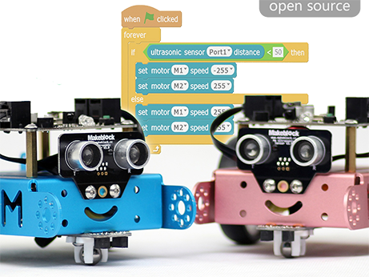
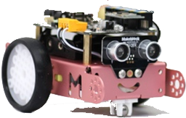
Ein mbot Workshop
für Kinder
von Simon Rininsland und Stefan Höhn

Slide 2
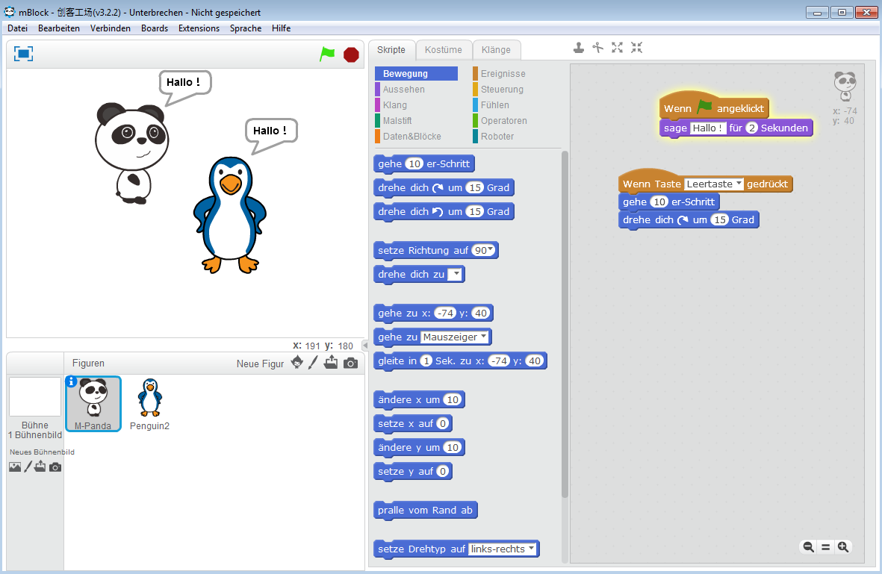
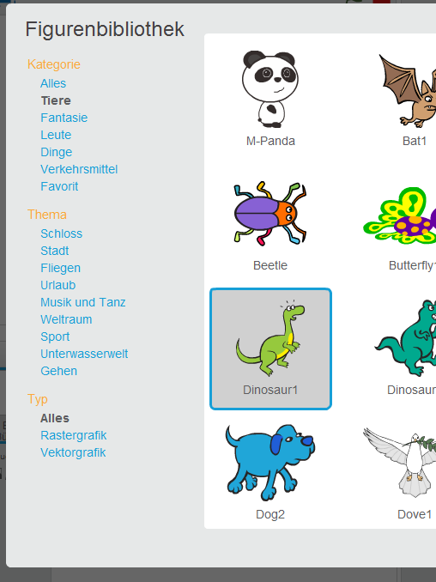
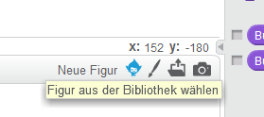
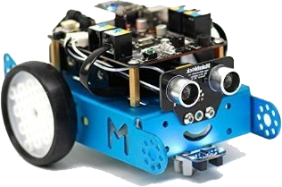
Was ist was hier?
Bauplatz
Bühne
Bausteinkasten
Wähle eine Figur

Slide 3
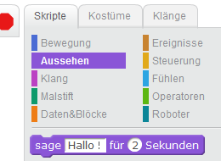
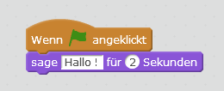
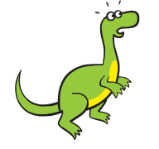

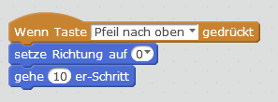

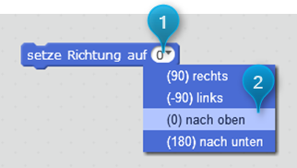
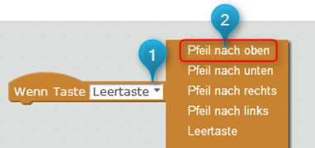
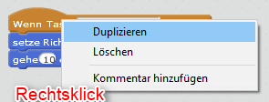

Sag Hallo
und
Guten Morgen Ich bin der Saurier … für 5 Sekunden
Ich lerne laufen…
und
Als Tipp:
Programmteile verdoppeln
Noch ein „wenn Taste“ mit „runter“ und Richtung „nach unten“
Verwende 20 statt 10.
Probiere es in allen Richtungen aus.

Slide 4
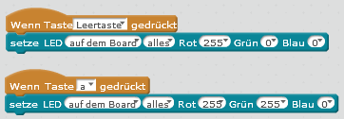
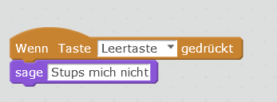

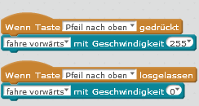

Der mBot piept und blinkt!
Licht steuern
und
Mache das Licht mit einer anderen Taste wieder aus.
Spiele Musik und mache Licht - wie in einer Diskothek.
Der mBot lernt laufen
und
Der Not-Aus Knopf!
Probiere es mit allen Richtungen und verschiedenen Geschwindigkeiten aus.

Slide 5
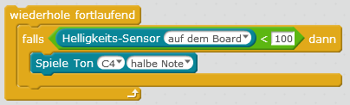

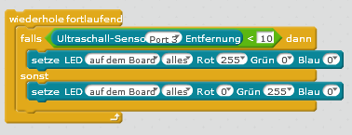

Der mBot hat Angst im Dunkeln
Der mBot schreit im Dunkeln
Die Figur sagt verschiedene
Zahlen im Licht
Kombiniere es mit dem Laufen und stoppe den mBot in der Dunkelheit!
Mache im Dunkeln das Licht an!
Der mBot kann sehen!
und
Der mBot sieht rot, wenn du ihm zu nahe kommst!
Halte dem mBot die Augen zu.
Probiere verschiede Zahlen aus und benutze Töne anstatt Licht

Slide 6
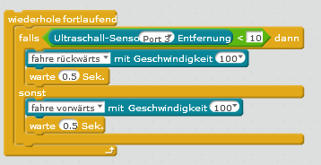
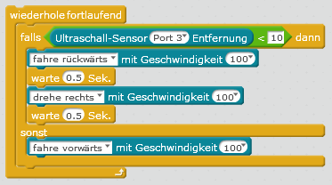
Der mBot tanzt!
Führe den mBot mit deiner Hand
Lasse den mBot nach vorne und nach hinten fahren. Verändere die Geschwindigkeiten und nehme Licht dazu.
Füge dem Fahren vorher eine Sicherung hinzu, dass er nicht
mehr gegen Wände fährt.
Der mBot hat einen eigenen Kopf
und
Der mBot sucht sich automatisch einen Weg
Lasse den mBot Angst im Dunkeln haben und bei zu naher Entfernung aufschreien!
Bei Hindernissen soll der mBot sich umschauen und in die
Richtung fahren, wo mehr Platz ist.
Lasse den mBot in der Dunkelheit vorsichtig fahren.

Slide 7
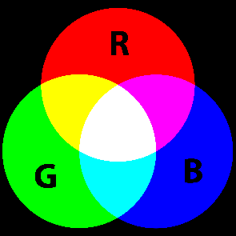
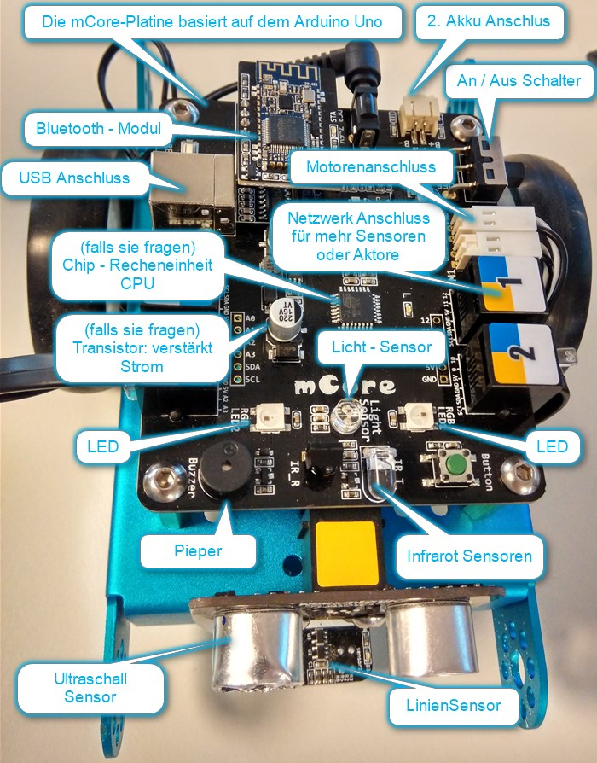
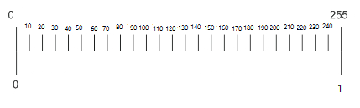
Mentoren Cheat-Sheet
1. Beschreibe den Kids den Aufbau des Programms (Folie 2a)
2. Zeige den mBot und erkläre die Sensoren und Aktoren
3. Erkläre den groben Ablauf:
BEIDE suchen sich eine Figur aus programmieren nacheinander bis 3b, danach immer abwechselnd.
4. Ob die Bühne geleert wird oder nicht, sollen sie entscheiden.
Achtung: Tasten nicht doppelt belegen.
5. Nachdem der Not-Aus eingeführt wurde -> immer drücken nach jeden Versuch.
Achtung: Schleifen vor Änderung stoppen!
Oft speichern! Am besten direkt zu Beginn!
RGB
Rot – Grün – Blau
Alle Farben sind damit möglich. Wie beim Fernseher, wenn man sehr dicht heran geht.
Skala 0 - 255

